Slide 1

PGE – ERP
Projeto Implantação do Oracle
E-Business Suite/PeopleSoft na BBTS
Reunião de Kickoff para as Equipes BBTS e F2C

Slide 2

Agenda
Histórico
Justificativas
Objetivo do Projeto
Escopo/Não Escopo do Projeto
Resultados/Benefícios Esperados
Premissas e Restrições
Metodologia
EAP e Macrocronograma
Estrutura Organizacional do Projeto
Papéis e Responsabilidades
Transferência/Evolução do Conhecimento
Riscos e Pontos de Atenção
Fatores Críticos de Sucesso
Principais Atividades já Realizadas
Layout do Ambiente do Projeto na BBTS

Slide 3

Histórico
02/14 – Criação do Programa
07/14 – Planejamento dos Projetos
11/14 – Aquisição de Licenças das novas ferramentas;
02/15 – Convênio de Cessão uso do IBM/Cognos junto ao BB;
05/15 – Pregão de contratação da consultoria de implantação do ERP, PeopleSoft e TOA;
06/15 – Início do Recadastramento de Pessoal - eSocial
07/15 – Kick-off

Slide 4
Justificativas do Projeto
Necessidade da BBTS de modernizar seus processos e sistemas.
A referida contratação está inserida no Planejamento Estratégico da BBTS de operacionalização dos seus processos de forma integrada.
A otimização dos proporciona um resultado positivo no desempenho de qualquer instituição.
Tornar efetiva a interoperabilidade dos processos de trabalho da BBTS.

Slide 5
Objetivo do Projeto
Prestação de serviços especializados de consultoria para instalação de softwares, desenho da solução, construção, testes, treinamento, implantação, transição e operação assistida, visando a integração dos processos de trabalho da BB TECNOLOGIA E SERVIÇOS.

Slide 6
Escopo do Projeto
Planejamento da implantação;
Serviços de instalação e configuração da SOLUÇÃO no ambiente computacional da BBTS;
Serviços de transferência de conhecimento para a utilização de todos os módulos da SOLUÇÃO;
Serviços de suporte à implantação dos processos de negócios da BBTS na SOLUÇÃO;
Serviços de operação assistida da SOLUÇÃO no ambiente computacional da BBTS.

Slide 7











Gestão de Pessoas
Sist. de Viagens
ERP
Barramento SOA
Solução de Gestão Empresarial
Alta Disponibilidade
Planejamento Materiais
Solução Analítica
Contabilidade Gerencial
Gestão de Técnicos de Campo

Slide 8
Itens não Incluídos no Escopo do Projeto (Ressalvas)
Desenvolvimento de Customizações para atender a Gaps identificados com a SOLUÇÃO e que alterem o seu “Core”, conforme Anexo IV, item 2.2.4 do CONTRATO;
Desenvolvimento de programas/APIs necessários para integração entre os Sistemas Legados da BBTS com a SOLUÇÃO.

Slide 9
Resultados/Benefícios Esperados 1/2
Melhoria da qualidade das informações com a higienização dos principais Cadastros da Empresa;
Revisão dos processos das áreas funcionais aderentes às boas práticas de mercado adotadas nos ERPs;
Otimização de processos e a maior segurança da ferramenta por meio de revisão das parametrizações do novo ERP (set-up);
Aumento da eficiência das áreas, cujo foco pode passar a ser cada vez mais estratégico e menos operacional;

Slide 10
Resultados/Benefícios Esperados 2/2
Agilidade no provimento de soluções tecnológicas em função da atualização da equipe de TI;
Implantação de toda suite adquirida do fabricante Oracle, maximizando o investimento efetuado;
Melhor automação da gestão em áreas que atualmente não são atendidas (totalmente) por uma solução corporativa;
Aumento da qualidade das soluções ofertadas possibilitando mudanças na percepção dos usuários quanto ao Sistema.

Slide 11
Premissas
Apoio e comprometimento da alta Direção da Empresa.
Equipe dedicada ao Programa e Projetos.
Padronização máxima dos processos por meio de normativos institucionais.
Customização mínima tendendo a ZERO dos produtos adquiridos para o Programa.
Saneamento dos Cadastros da empresa.

Slide 12
Restrições
Todas as restrições implícitas no Contrato com a BBTS.

Slide 13
Metodologia a ser Adotada no Projeto
O projeto adotará a metodologia OracleUnified Method (OUM) como metodologia de implantação e para a gestão do projeto, a metodologia padrão da F2C.
A OUM é focada em processos que incluem atividades inter-relacionadas tais como testes, conversões e definição de requisitos, entre outras. Cada uma destas atividades atravessa várias fases da metodologia.
A metodologia de gestão de projetos da F2C é um framework de gestão de projetos baseado nas melhores práticas da 5ª Edição do PMBOK do PMI, que se adapta a todas as naturezas de projetos desenvolvidos pela F2C.

Slide 14
Metodologia
A figura abaixo ilustra as fases da Metodologia OUM, adaptadas ao Contrato:
PLANEJAMENTO
DESENHO
CONSTRUÇÃO
TESTES
TRANSIÇÃO
PRODUÇÃO
(GO LIVE)
OPERAÇÃO
ASSISTIDA
PILOTO 1
PILOTO 2
PILOTO 3
Planejar o Projeto
Realizar Workshops
Realizar Espefic. Técnicas
Executar Testes de Ambientes
Capacitar usuários
Disponibilizar a Solução para Produção
Fazer Ajustes no Ambiente
Realizar Kickoff
Levantar, Analisar e Planejar a Resolução dos GAPs
Desenvolver Codificação Necessária
Executar Testes Unitários Finais
Atualizar e Validar Ambientes
Estabilizar a Solução
Executar Setup
Executar Testes Integrados
Converter e Migrar Dados
Acompanhar Operação da Solução
Definir Arquitetura da Aplicação
Executar Testes Unitários Iniciais
Preparar a Solução para Produção
Sanar Dúvidas
Definir Modelo Futuro
Configurar Solução
Encaminhar a resolução de problemas
Congelar especificação
Decisão
“Go no Go”
Preparar
Ambientes Hom. E Prod.

Slide 15
Fases do Projeto 1/4
As fases da metodologia OUM, adaptadas ao Edital/Contrato da BBTS são:
1) FASE DE PLANEJAMENTO/INICIAÇÃO
2) FASE DE DESENHO/DEFINIÇÃO
3) FASE DE CONSTRUÇÃO/EXECUÇÃO
4) FASE DE TESTES
5) FASE DE TRANSIÇÃO
6) PRODUÇÃO (GO LIVE)
7) FASE DE OPERAÇÃO ASSISTIDA
.
.
.

Slide 16
Fases do Projeto 2/4
1) FASE DE PLANEJAMENTO/INICIAÇÃO
Fase de esclarecimentos de escopo e responsabilidades para apresentação do Plano de Projeto.
2) FASE DE DESENHO/DEFINIÇÃO
Fase em que se define tudo que deverá ser feito no projeto nos módulos que serão implantados.
Nesta fase os Usuários-chaves e Analistas terão a primeira visão das funcionalidades dos módulos pelos quais eles são os representantes.
Essa fase marca a execução do Piloto (Protótipo) 1, onde:
será planejado o processo de implementação dos aplicativos;
serão identificados os requisitos de negócio e,
serão identificados e analisados os “gaps” de sistema e/ou “gaps” de processos;
será elaborado o plano de resolução de “gaps”,
  De sistemas de informação;
  De processos
serão definidas as arquiteturas da integração da solução e técnica;
será fechada e congelada a especificação da solução;
será proposto o futuro modelo de negócios aplicado à solução.
.
.
.

Slide 17
Fases do Projeto 4/4
3) FASE DE CONSTRUÇÃO
Fase em que tudo que foi definido na fase anterior é construído .
Nesta fase é executado Piloto ou Protótipo 2, onde:
será desenvolvida toda a codificação (de integração, cargas) e o setup;
será executada a conversão das customizações da R11 para R12
serão executados testes unitários dos desenvolvimentos;
serão executados testes unitários dos processos;
será feita a geração da configuração final da SOLUÇÃO (setups).
4) FASE DE TESTES
Fase que marca a execução do Piloto ou Protótipo 3, na qual serão executados:
os Testes de Ambiente;
os Testes Unitários Finais;
os Testes Integrados (com configuração, carga, integrações, conversões realizadas).
Será detalhado o Plano de Transição
5) FASE DE TRANSIÇÃO
Fase de preparação para a “virada da chave”, na qual estão incluídos os seguintes passos:
capacitação dos usuários finais para operacionalizar a SOLUÇÃO e os atestes da capacitação dos Usuários-Chaves e Analistas de TI;
Atualizar e validar ambientes;
Converter e Migrar Dados;
Colocar a Solução em Produção.
.
.
TRANSIÇÃO

Slide 18
Fases do Projeto 4/4
6) ENTRADA EM PRODUÇÃO (GO LIVE)
Disponibilização da SOLUÇÃO na Produção.
7) FASE DE OPERAÇÃO ASSISTIDA
Fase de início do processo de estabilização e gestão do ambiente de produção (funcional e técnico)
Nesta fase:
a equipe de informática da BBTS trabalhará de forma a promover a estabilização do sistema e começar a sua manutenção regular;
haverá o acompanhamento funcional da operação dos sistemas Oracle EBS e PeopleSoft pela F2C;
serão sanadas as eventuais dúvidas que possam surgir durante o uso real dos módulos;
vão ser encaminhados e/ou resolvidos de forma mais ágil os eventuais problemas não detectados nas fases de testes.
.
.
TRANSIÇÃO

Slide 19
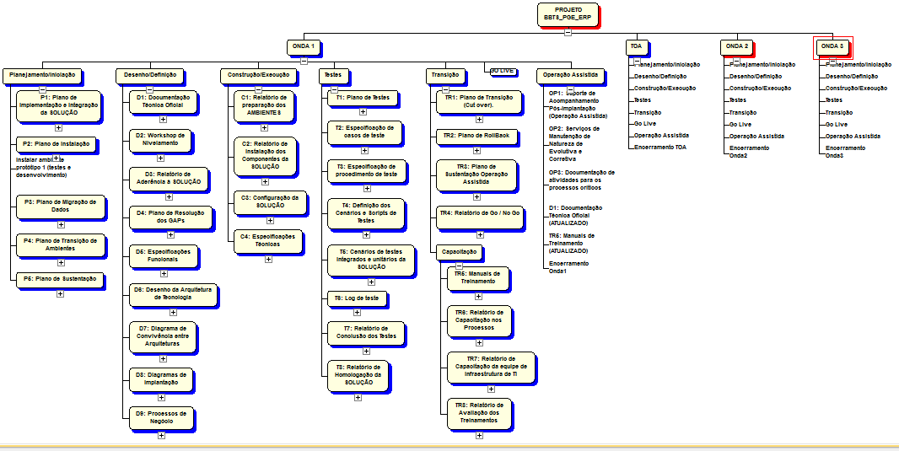
Estrutura Analítica do Projeto (EAP)

Slide 20
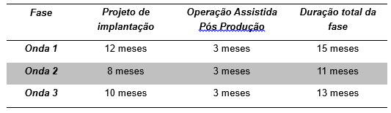
Macrocronograma
O prazo total de execução do projeto é de 29 (vinte e nove) meses, sendo que o projeto foi dividido em 3 ondas, cuja duração de cada uma está mostrada abaixo

Slide 21
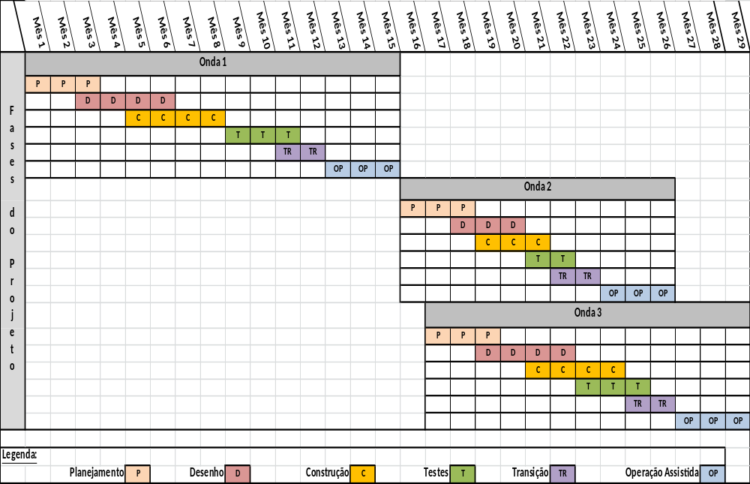
Macrocronograma
Sequenciamento das Ondas

Slide 22
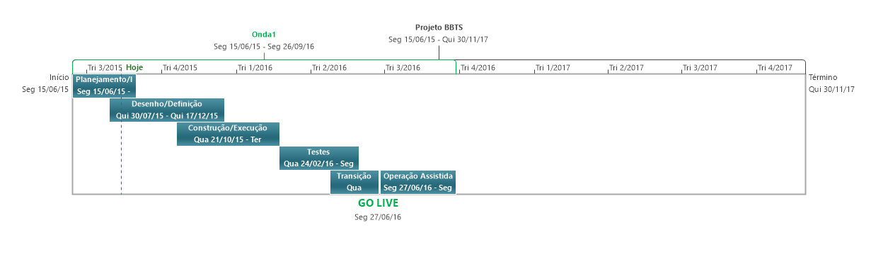
Macrocronograma Onda 1

Slide 23
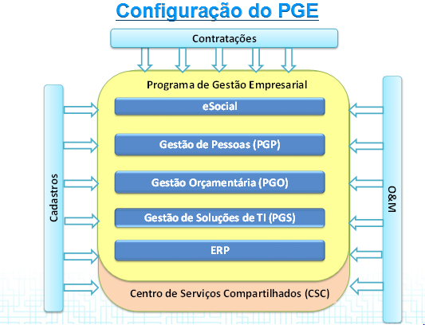
Configuração do PGE

Slide 24
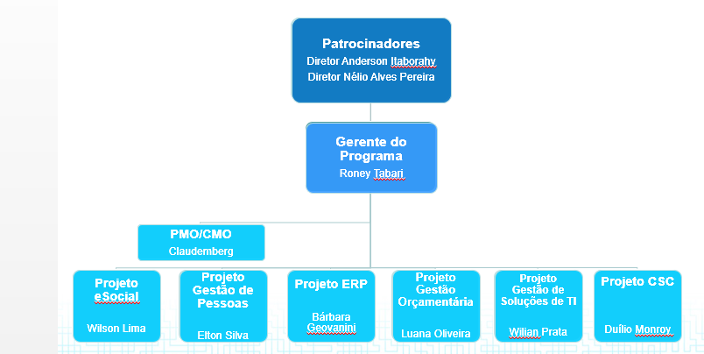
Estrutura Funcional do PGE

Slide 25
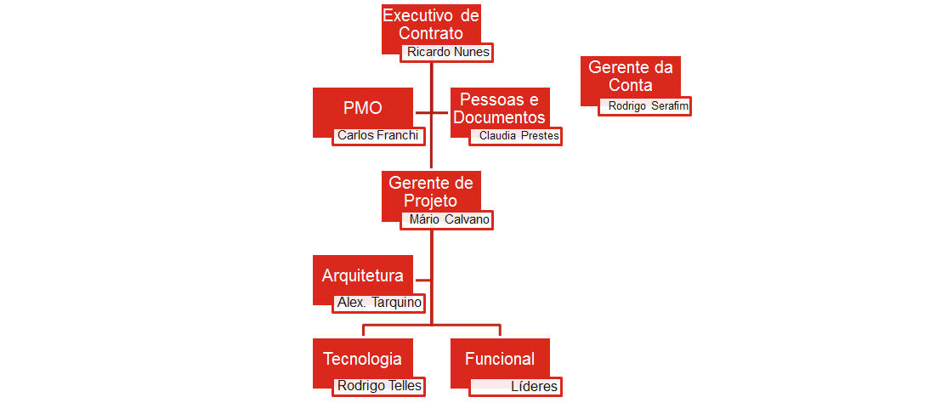
Estrutura Organizacional F2C (macro)

Slide 26
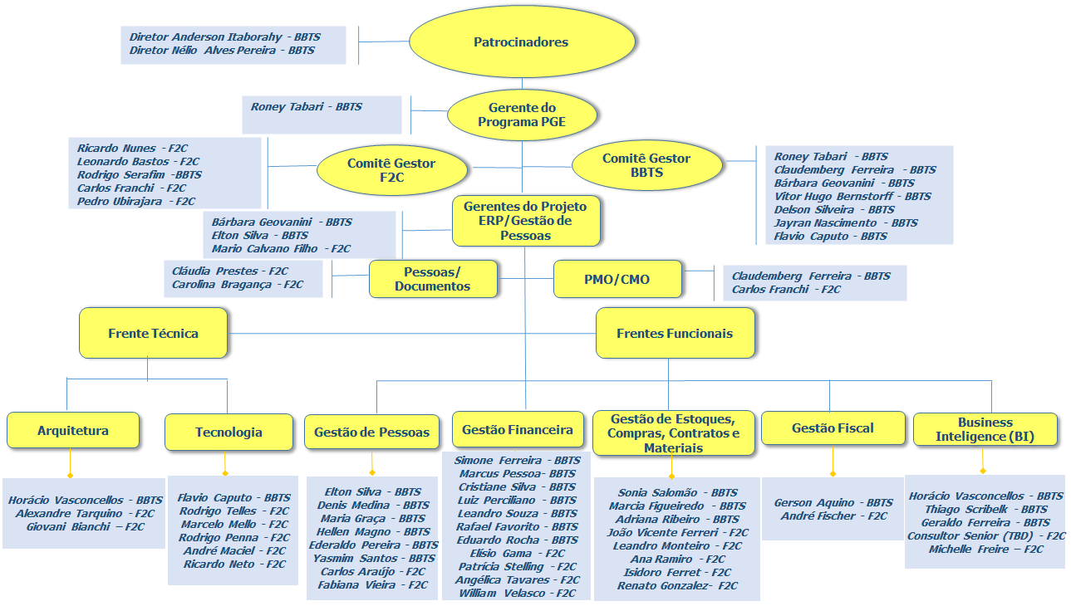
Estrutura Organizacional do Projeto

Slide 27
Papéis e Responsabilidades
CONSULTOR FUNCIONAL F2C
Apresentador das práticas padrão do ERP e People Soft (visão dos processos pela ótica de sistemas, de alternativas, das funções, dos relatórios);
Defensor das melhores práticas do ERP e People Soft (Implantação sem customização);
Propositor de alternativas de solução considerando-se o modelo de negócios BBTS;
Suporte às definições de negócio
Configurador dos módulos contratados do Sistema;
Gestor de seu(s) modulo(s)
  Planejador de atividades;
  Controlador de atividades e questões em aberto
  Analista de riscos do modulo
  Qualificador
  Integrador com os demais módulos
Instrutor dos analistas (transferência de conhecimento)
  Configuração
Coordenador dos testes (em cada protótipo conforme o módulo)
Especificador funcional (para o caso de desenvolvimentos)
Responsáveis por todas entregas do CONTRATO de sua área de atuação (Em Desenho – Protótipo 1, Levantamento dos “Gaps”, Análise dos “Gaps”, Plano de Resolução de “Gaps”, Modelo Futuro)

Slide 28
Papéis e Responsabilidades
ANALISTA BBTS
Facilitador junto a TI
Suporte no as is notadamente em processos, sub processos ou atividades com customizações e/ou integrações;
Gerador da lista de customizações para apoio na análise das mesmas para conversão à nova versão ou não;
Aprendiz das melhores práticas do ERP e People Soft (implantação sem customização);
Mediador sobre alternativas de solução considerando-se o modelo de negócios BBTS;
Suporte à gestão de seu(s) modulo(s)
  Planejador de atividades;
  Controlador de atividades e questões em aberto
  Analista de riscos do modulo
  Integrador com os demais módulos
Aluno dos consultores (transferência de conhecimento)
  Configuração do sistema
Suporte à coordenação dos testes (em cada protótipo conforme o módulo)
  Unitários
  Integrados
Suporte às entregas da consultoria
Responsável pelos módulos de sua área de atuação a partir da Fase de Testes
Responsável pela Entrada em Produção – decisão de Go/No Go

Slide 29
Papéis e Responsabilidades
USUÁRIO-CHAVE BBTS
Apresentador do modelo de negócio BBTS “as is” e expectativas em relação ao “to be”;
Defensor das melhores práticas para evolução do modelo de negócio BBTS;
Propositor de alternativas de solução para o negócio BBTS considerando-se as melhores práticas do ERP (Implantação padrão sem customização);
Suporte no desenho do modelo future;
Gestor de seus processos;
  Proprietário do modelo futuro (“to be”);
  Revisão dos processos (ajustes/complementos/novos)
  Implantação dos processos (ajustes/complementos/novos)
  Planejador dos ajustes, complementos, novos
  Controlador do processo de ajuste, complementos,novos
Definidor de scripts e critérios de testes;
Responsável pelas definições de negócio (todas as definições necessárias para implantação.
Responsável pela homologação da solução;
Responsável pela entrada em produção – decisão de “Go/No Go”;

Slide 30
Matriz de Responsabilidades
As responsabilidades de cada tipo de stakeholder (parte interessada) do projeto estão mostradas na Matriz RACI do Anexo VA - Matriz de Responsabilidades do CONTRATO

Slide 31
Transferência de Conhecimento
Papel/Função | Conhecimento que Transfere | Conhecimento que Adquire
Analista BBTS | Modelo Atual de Sistemas | Configuração do Sistema Melhores Práticas (Integra Sistema e Processo) Uso do Sistema Modelo do Negócio BBTS Novo Modelo de Sistemas
Usuário Chave BBTS | Modelo de Negócio BBTS Melhores Práticas (Processo) | Melhores Práticas do Sistema Uso do Sistema Novo Modelo de Sistemas
Consultor Funcional F2C | Configuração do Sistema Melhores Práticas (Sistema) Novo Modelo de Sistemas Uso do Sistema | Modelo de Negócio BBTS Melhores Práticas (Processo)

Slide 32
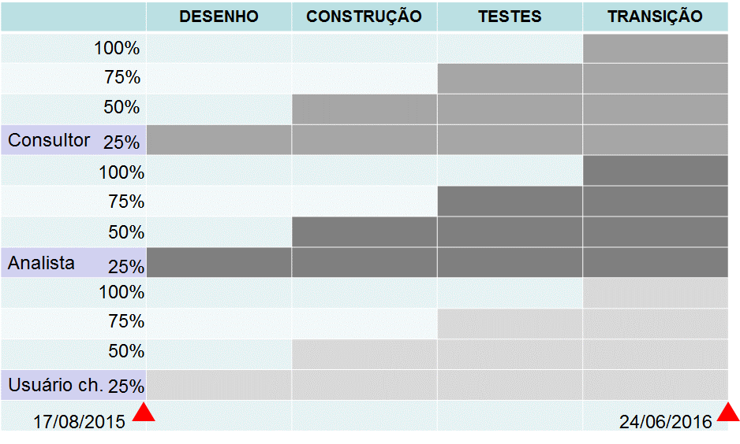
Evolução do Conhecimento A Ser Adqurido

Slide 33
Riscos Iniciais do Projeto
Os Riscos do Projeto ainda estão sendo levantados e serão listados na Planilha de Riscos que vai ser anexada ao PGP do projeto.
Obs.
Vale a pena lembrar que um Risco é qualquer ocorrência ou evento interno ou externo que pode ocasionar alteração no planejamento do projeto, tendo efeito sobre escopo, custo, prazo ou qualidade.

Slide 34
Pontos de Atenção
Os Pontos de Atenção serão levantados ao longo do projeto para que sejam levados aos respectivos responsáveis pela resolução dos problemas em que eles implicam, incluindo os níveis gerenciais mais altos do projeto e das 2 empresas, BBTS e F2C.

Slide 35
Fatores Críticos de Sucesso 1/2
Escolha da tecnologia e da arquitetura mais adequadas aos processos de negócios e cultura da empresa;
Patrocinadores do projeto com força e prestígio dentro da organização;
Apoio irrestrito da Alta Gerência;
Tomadores de Decisões com real poder de decisão;
Precisão e eficácia na montagem da Equipe de Projeto;
Revisão/adequação dos processos de negócios da organização;
Desenvolvimento do menor número possível de customizações core da SOLUÇÃO;
Dar a devida importância ao Gerenciamento de Mudanças;
Elaborar um Plano de Comunicações eficaz;
Elaborar e colocar em execução um bom plano de capacitação e treinamento na solução e nos novos processos de negócios;
Ter um processo eficaz de transferência de conhecimento sobre a SOLUÇÃO da F2C para a BBTS;
Participação Efetiva dos Usuários-Chave e Analistas da BBTS.

Slide 36
Fatores Críticos de Sucesso 2/2
Entendimento comum do escopo;
Perceber o Valor Agregado que o esforço trará ao profissional;
Cada membro da Equipe do Projeto tem que assumir o seu papel, seus desafios e suas responsabilidades;
Trabalho em equipe: “Nem eu, nem ele, mas, sim, NÓS!!;
Avaliação crítica e construtiva da metodologia adotada:
    Feedback constante à gestão do projeto;
Pró-atividade.

Slide 37
Principais Atividades já Realizadas 2/2
Atividades | Responsável | Prazo ou Período | Observação
Elaboração e entrega à BBTS do Plano de Instalação (P2) | Rodrigo Telles | 16/06 a 03/08 | Entregável do Projeto
Instalações dos ambientes EBS e SOA e da Virtualização | Rodrigo Telles | 24/06 a 03/07 | Entregável do Projeto
Elaboração e entrega à BBTS de novas versões do Plano de Gerenciamento do Projeto (PGP), contendo a evolução do documento e a inclusão das solicitações e observações feitas nas revisões realizadas pela BBTS | Mario Calvano | 06/07 a 11/08 | Entregável do Projeto
Levantamento dos Processos As-Is | Consultores Funcionais e de BI | 09/07 a 03/08
Elaboração e entrega à BBTS da Versão Inicial do Cronograma do Projeto | Carlos Franchi/ Erik Perseke/ Mario Calvano | 09 a 20/07 | Entregável do Projeto
Entrega do Draft Inicial do Plano de Sustentação | Carlos Franchi | 28/07 | Entregável do Projeto

Slide 38
Principais Atividades já Realizadas
Atividades | Responsável | Prazo ou Período | Observação
Elaboração de Draft do Plano de Migração | Alexandre Tarquino | 07/08 | Entregável do Projeto
Elaboração de Apresentação de Kickoff para a Equipe do Projeto | Mario Calvano | 07 a 10/08
Elaboração e entrega de Modelo de Relatório e Apresentação de Progresso de Projeto | Mario Calvano | 10/08
Entrega dos Exemplos de Relatórios do BI (em Inglês) para a BBTS (Horácio) | Michelle Freire | 10/08
Elaboração de mapeamento de Open Interfaces e APIs de cada Módulo para inclusão no Plano de Migração | Consultores Funcionais | 10 a 11/08 | Entregável do Projeto
Elaboração de Draft do Plano de Transição | Carlos Franchi | 10 a 11/08 | Entregável do Projeto

Slide 39
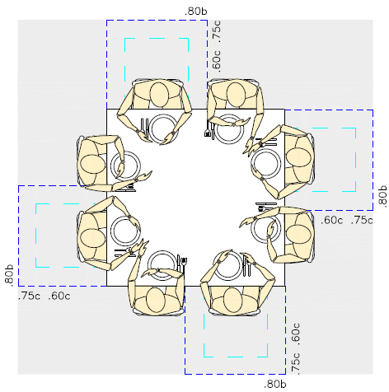
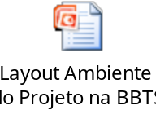
Layout do Ambiente do Projeto na BBTS

Slide 40




Slide 41
Bom Trabalho a Todos!
Obrigado!

